Slide 1
信息检索与数据挖掘
第9章 相关反馈及查询扩展

Slide 2
本节内容
❶ 上一讲回顾
❷ 查询优化
❸ 相关反馈
❹ 伪相关反馈和间接相关反馈
❺ 查询扩展

Slide 3
1、上一章内容回顾
信息检索的评价方法
不考虑排序的评价方法(即基于集合)：P、R、F
考虑有序的评价方法：P/R曲线、MAP、R正确率、GMAP
相关评测

Slide 4
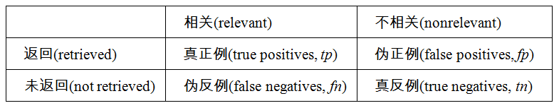
1、上一章内容回顾
正确率(Precision)和召回率(Recall)
P = TP / ( TP + FP )
R = TP / ( TP + FN )

Slide 5



1、上一章内容回顾
正确率和召回率相结合的指标：F值
常用参数: balanced F ， β = 1 or α = 0.5
实际上是正确率和召回率的调和平均数（harmonic mean）

Slide 6
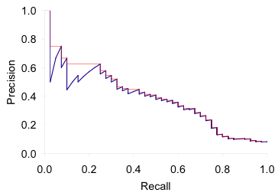
1、上一章内容回顾
正确率-召回率曲线
每个点对应top k上的结果 (k = 1, 2, 3, 4, . . .).
插值 (红色): 将来所有点上的最高结果
插值的原理：如果正确率和召回率都升高，那么用户可能
愿意浏览更多的结果

Slide 7
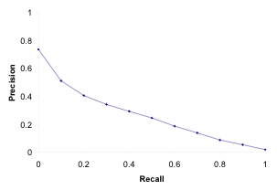
1、上一章内容回顾
平均的 11-点正确率/召回率曲线
计算每个召回率点(0.0, 0.1, 0.2, . . .)上的插值正确率
对每个查询都计算一遍
在查询上求平均
该曲线也是ＴＲＥＣ评测上常用的指标之一

Slide 8
1、上一章内容回顾
MAP
平均正确率(Average Precision, AP)：对不同召回率点上的正确率进行平均
未插值的AP: 某个查询Q共有6个相关结果，某系统排序返回了5篇相关文档，其位置分别是第1，第2，第5，第10，第20位，则
AP=(1/1+2/2+3/5+4/10+5/20+0)/6
多个查询的AP的平均值称为系统的MAP(Mean AP)
MAP是IR领域使用最广泛的指标之一

Slide 9
1、上一章内容回顾
R正确率
Precision@k： 前k个结果的查准率
R-Precision
检索结果中，在所有相关文档总数位置上的准确率。
如某个查询的相关文档总数为Rel，返回的结果中前Rel个中r个是相关文档，则R正确率是r/Rel。
R正确率能够适应不同的相关文档集的大小
例：Rel=8；r=8。此时R正确率是1，但是P@20=0.4
一个完美的系统的R-precision=1

Slide 10
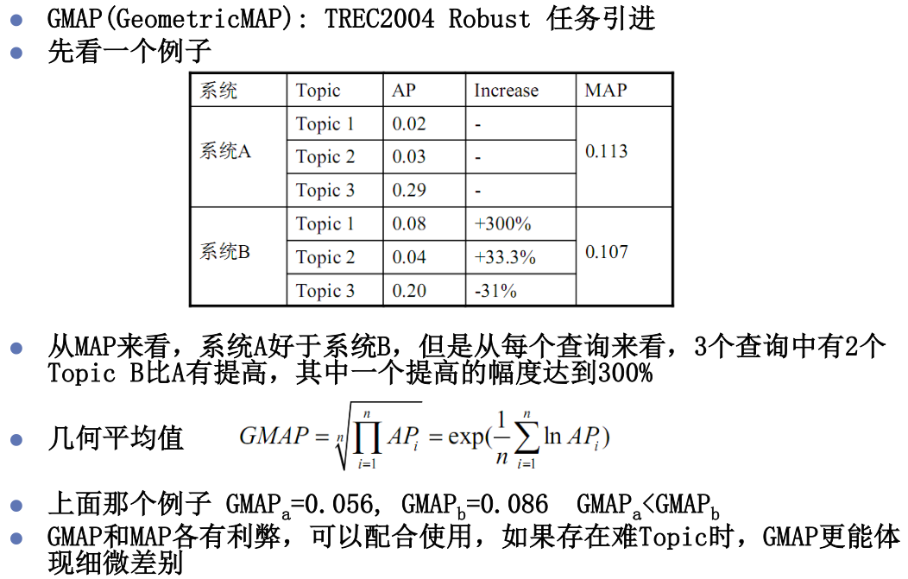
1、上一章内容回顾
GMAP

Slide 11
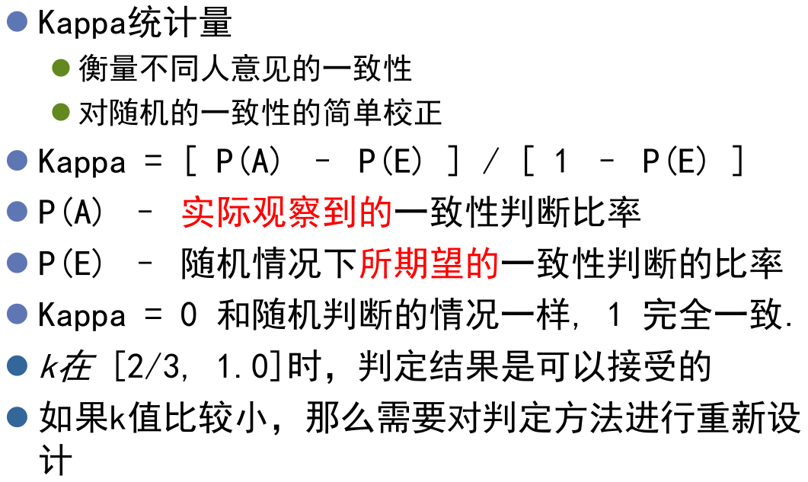
1、上一章内容回顾
相关性判定之间的一致性

Slide 12
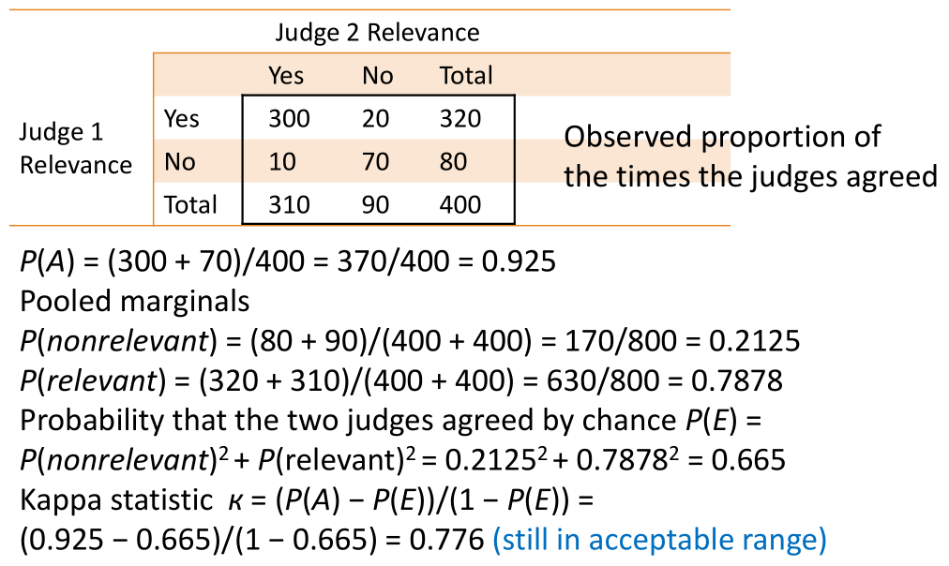
1、上一章内容回顾
计算kappa统计量

Slide 13
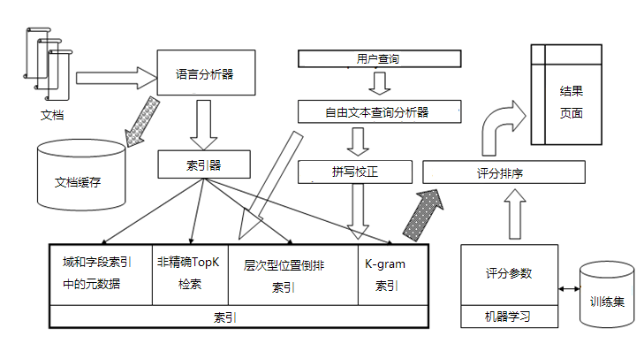
1、上一章内容回顾
检索系统优化
能否让查询结果更相关？
进而提高正确率和召回率
检索系统

Slide 14
2、查询优化
查询优化（提高召回率）方法
▪局部(local)方法: 对用户查询进行局部的即时的分析，即通过查询的初始匹配文档对原始查询进行修改，基本方法包括：相关反馈(relevance feedback)、伪相关反馈、（全局）间接相关反馈
▪全局(Global)方法: 进行一次性的全局分析(比如分析整个文档集)来产生同/近义词词典 (thesaurus),利用该词典进行查询扩展。基本方法包括：基于同义词词典（thesaurus）或WordNet的查询扩展或重构方法；自动构造同义词词典并基于它进行查询扩展；类似拼写校正的技术。

Slide 15
3、相关反馈
（1）相关反馈的基本思想：用户对初始返回结果的相关性进行反馈
（1）用户提交一个简短的查询
（2）系统返回初次检索结果
（3）用户将部分结果标记为相关或者不相关
（4）系统基于用户的反馈计算出一个更好的查询来表示信息需求
（5）利用新查询系统返回新的检索结果
相关反馈可以进行多次循环
Idea: 如果不能很好地了解文档集合，就很难把自己的信息需求转化成查询，进行多次相关反馈可以有所帮助。
Notes:
当用户对文档集并不十分了解时，构造一个好的查询很困难，但是让用户来判断具体文档的相关性却是比较容易的。

Slide 16
3、相关反馈
（2）相关反馈分类
用户相关反馈或显式相关反馈(User Feedbackor Explicit Feedback): 用户显式参加交互过程
隐式相关反馈(Implicit Feedback)：系统跟踪用户的行为来推测返回文档的相关性，从而进行反馈。
伪相关反馈或盲相关反馈(Pseudo Feedback orBlind Feedback)：没有用户参与，系统直接假设返回文档的前k篇是相关的，然后进行反馈。

Slide 17
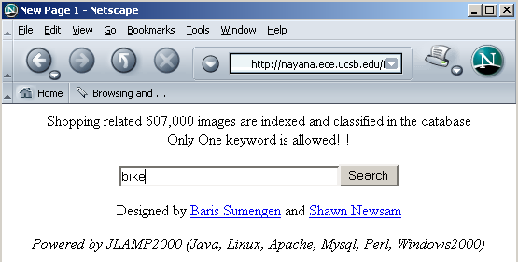
3、相关反馈
（3）用户相关反馈实例-图像搜索
下面使用“ad hoc retrieval”来指未使用相关反馈的检索。
●

Slide 18
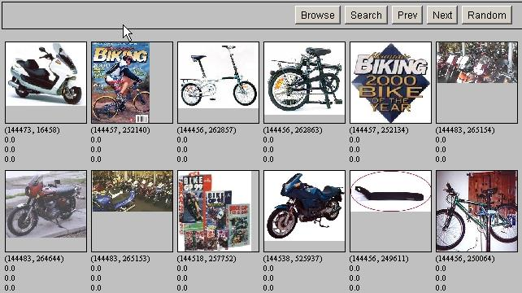
3、相关反馈
（3）相关反馈图像搜索—首次查询的返回结果

Slide 19
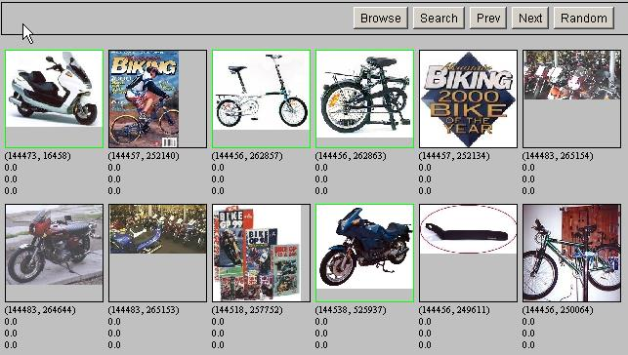
3、相关反馈
（3）相关反馈图像搜索—对返回结果进行标注
绿框表示用户认为相关的结果

Slide 20
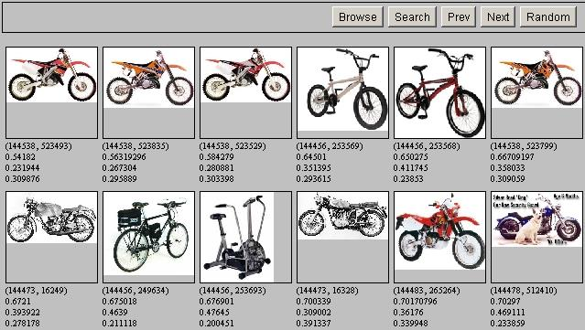
3、相关反馈
（3）相关反馈图像搜索—相关反馈后再次检索的结果

Slide 21
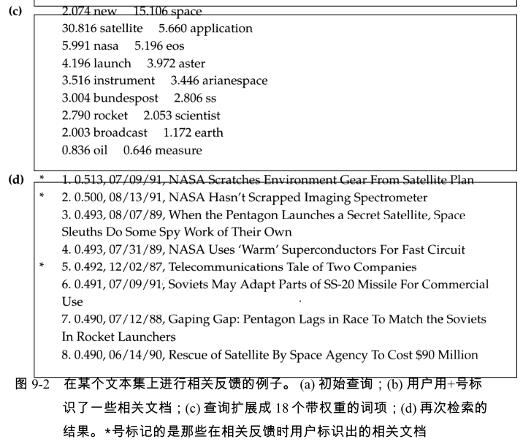
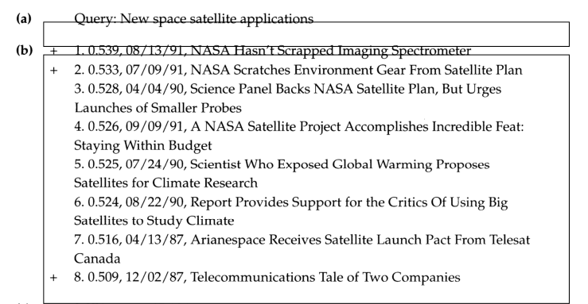
3、相关反馈
相关反馈实例—文本检索

Slide 22

（4）相关反馈算法
相关反馈中的核心概念：质心
● 质心是一系列点的质量的中心
● 我们将文档看作高维空间中的点
● 可以采用如下方式计算文档的质心

Slide 23
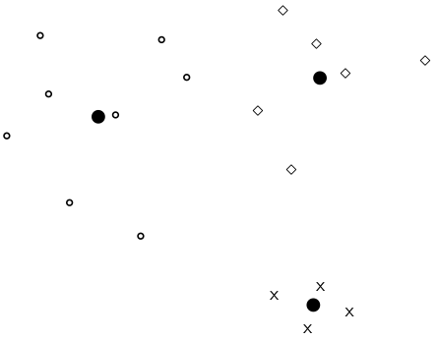
（4）相关反馈算法
质心的例子

Slide 24
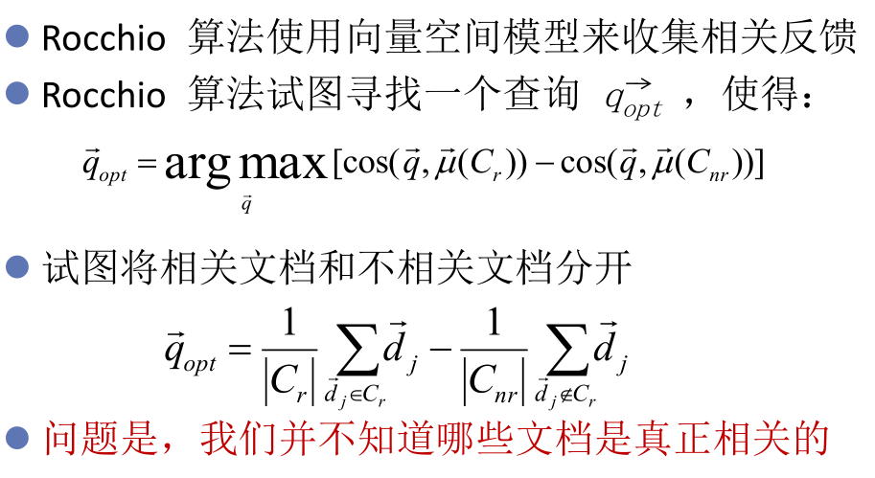
（4）相关反馈算法
罗基奥（Rocchio） 算法
Notes:
sim 函数采用公式(6-10)中的定义。采用余弦相似度计算时，能够将相关文档与不相关文档区分开的最优查询向量为

Slide 25
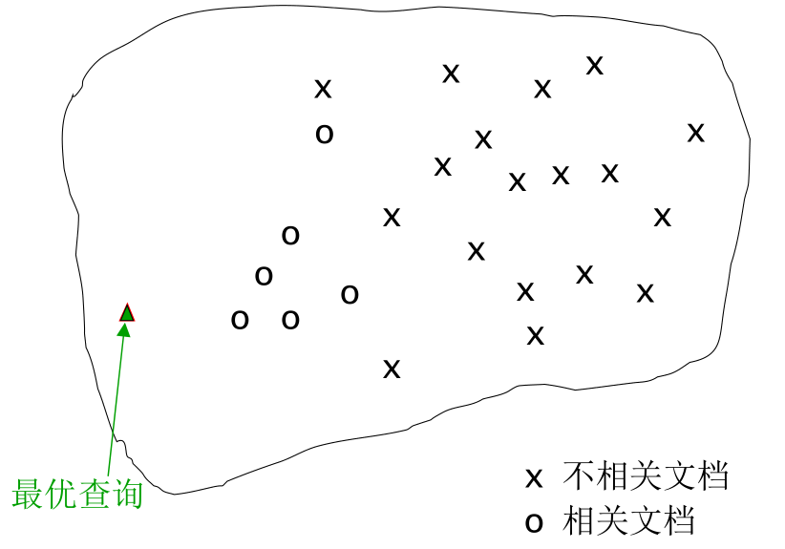
（4）相关反馈算法
理论上的最好的查询

Slide 26
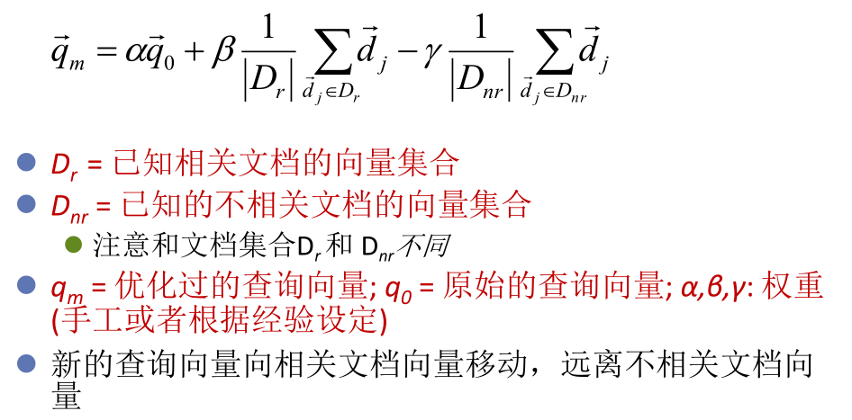
（4）相关反馈算法
Rocchio 1971 算法 (SMART)
Notes:
需要注意的细节
● α 和 β/γ的权衡: 如果很多文档已经评价了相关度，那么
β/γ应该大一些.
● 查询向量的某些权值可能为负数
忽略负的权值

Slide 27
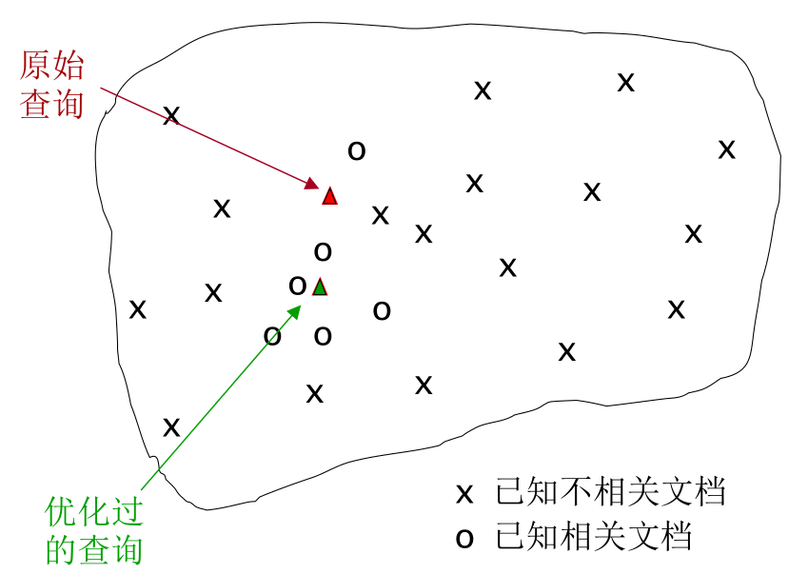
（4）相关反馈算法
对初始查询的相关反馈

Slide 28
（4）相关反馈算法
向量空间中的相关反馈
● 根据相关反馈修改查询，然后使用向量空间模型进行检索
● 相关反馈可以同时提高查全率和查准率
● 当查全率很重要的时候，相关反馈是最有用的提高查全率的方法，因此在期望高召回率的情况下，用户查看结果后，愿意花时间来进行反馈，或者多次反馈。
因此在很多IR系统中，会将参数设置成γ < β。
一个合理的取值是α = 1、β = 0.75 及γ = 0.15。

Slide 29
（5）相关反馈的作用时机
相关反馈的假设
● A1: 用户对于初始查询有充分的认识.
● A2: 相关文档的原型有一种良好的形式.
（1）相关文档的词项分布相似
（2）不相关的文档的词项分布和相关文档的词项分布不相似
（3）所有相关文档都聚集在某个原型（prototype）周围，形成一个簇.或者: 有不同的原型,但是它们的词汇有很大重合.
(4)相关文档和不相关文档的相似度很小

Slide 30
（5）相关反馈的作用时机
不满足A1假设的情况
● 用户没有足够的知识来建立一个初始的查询.
● 比如:
拼写错误(小田田布兰妮).
跨语言的搜索(hígado).
用户的词汇和文档集合里的词汇不吻合
硬盘/磁碟

Slide 31
（5）相关反馈的作用时机
不满足A2假设的情况
● 相关文档聚成几个不同的簇.
● 这种情况可能发生的情形:
文档子集使用不同的词汇，如Burma/Myanmar（缅甸）
某个查询的答案本身就需要不同类的文档来组成，如Pop stars that worked at Burger King
● 通用概念需要由多个具体概念体现
● 文档当中精心编辑的内容往往可以解决上述的问题

Slide 32
（5）相关反馈的作用时机
相关反馈的问题
(1)长的查询对典型的IR系统是低效的.
(2)将结果返回给用户的耗时较长.
(3)检索系统的消耗大.
能部分解决这个问题的方法:相关反馈时只对重要的查询词项重新计算权值,比如按照词频，取前20.
(4)用户一般不太情愿提供明确的反馈
(5)在使用了相关反馈之后，可能很难解释某个文档为什么会被返回

Slide 33
（6）相关反馈策略的评价
(1)使用初始查询 q₀ ，然后计算“查准率- 查全率”曲线
(2)使用相关反馈后修改的查询 q_{m}，然后计算“查准率-查全率”曲线
● 方法一、在整个文档集合上评价
● 有显著的改善,但是有作弊的嫌疑
● 部分原因是会把已知的相关文档排的很前
● 需要用用户没有看到的文档集合来评价
● 方法二、使用剩余的文档集合来评价(总的文档集合减去评价过相关性的文档) )
● 评价结果往往比初始查询的结果差
● 但是这种方法更现实
● 可以用来有效地比较不同相关反馈方法之间的相对效果

Slide 34
（6）相关反馈策略的评价
相关反馈策略的评价
方法三、使用两个文档集合
● 在第一个文档集合上使用初始查询q₀ ，并进行相关性判定
● 在第二个文档集合上使用初始查询q₀ 和修改过的查询q_{m} 进行评价
● 从经验上说，一轮相关相关反馈很有用， 两轮相关反馈的效果就不那么明显.

Slide 35
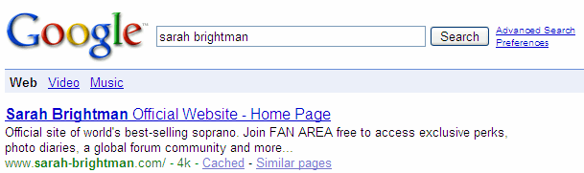
（7）Web上的相关反馈
(1)一些搜索引擎提供“相似或相关网页”的功能(这是一种简单形式的相关反馈)
● Google (link-based)
● Altavista
● Stanford WebBase
● 有些搜索引擎没有，因为很难向普通用户解释清楚什么是相关反馈:
● Alltheweb bing Yahoo
● Excite搜索引擎最初有相关反馈, 但由于没有人用，所以就取消了
(2)只有大概4% 的查询会话使用了相关反馈
这些都是通过查询结果后面的“More like this” 链接来实现的
(3)70%的用户只浏览了第一页的结果

Slide 36
4、间接相关反馈
● 可以使用间接的资源进行相关反馈。比如DirectHit 搜索引擎
● (1)DirectHit将用户点击频率高的文档排在前面.点击的多的页面被认为是相关的.
● (2)从用户的点击记录中挖掘信息，进行相关反馈, 这种方法是全局的，并不依赖特定用户或查询.
（3）通过观察用户对当前检索结果采取的行为来给出对检索结果的相关性判定

Slide 37
4、间接相关反馈
用户行为种类
● 鼠标键盘动作：
● 点击链接、加入收藏夹、拷贝粘贴、停留、翻页等等
● 用户眼球动作
● Eye tracking可以跟踪用户的眼球动作
● 拉近、拉远、瞟、凝视、往某个方向转

Slide 38
5、伪相关反馈
● 伪相关反馈将相关反馈部分的人工操作自动化.
● 伪相关反馈的算法:
根据用户的查询，检索出结果列表
假设列表中前k个结果是相关的.
进行相关反馈(e.g., Rocchio)
● 平均效果很好
● 但对于某些查询可能错的很严重.
● 几步迭代后就可能出现严重的偏移.

Slide 39
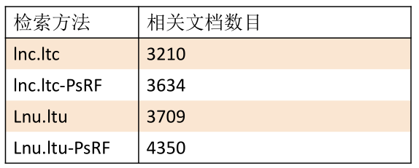
5、伪相关反馈
TREC4上的伪相关反馈实验
▪使用Cornell大学的SMART系统
▪50个查询，每个查询基于前100个结果进行反馈 (因此所有的反馈文档数目是5000)：
比较了两种长度归一化机制 (L vs. l) 以及反馈不反馈后的结果(PsRF).
▪实验中的伪相关反馈方法对查询只增加了20个词项 (Rocchio将增加更多的词项)
▪上述结果表明，伪相关反馈在平均意义上说是有效的方法

Slide 40

二、查询扩展
在相关反馈中，用户针对文档的相关或者不相关给出额外的输入，这些输入将被用来重新计算查询词项的权值
在查询扩展中，用户针对词汇或短语的好坏给出额外的输入
查询提示

Slide 41
二、查询扩展
如何扩展用户的查询?
● 利用人工编纂的同义词辞典
E.g. MedLine: physician, 同义词: doc, doctor, MD, medico
这些同义词可以作为查询
● 全局的分析: (static; of all documents in collection)
同义词辞典的自动生成
统计词汇的共现（co-occurrence）
利用对查询日志的挖掘进行优化
Web中最常用的
● 局部的分析: (动态的)
分析查询的结果文档集合

Slide 42
二、查询扩展
同义词辞典的自动生成
● 通过分析文档集合，可以得到两个词的相似性
● 定义1: 如果两个词经常和同样的词同时出现，那么这两个词相似.
● 定义2: 如果两个词经常和同样的词在某种语法关系里出现，那么这两个词相似.
例如：你可以“削，吃，收获”“苹果，梨”，那么“苹果”和“梨”就相似.
简单采用词的共现更鲁棒, 但采用语法关系更准确.

Slide 43
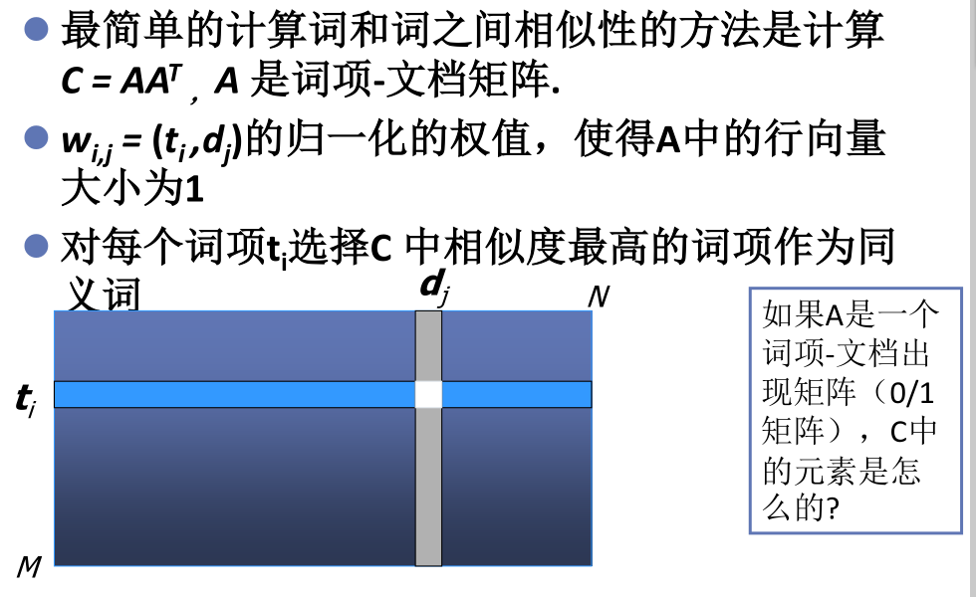
二、查询扩展
共现同义词辞典
●

Slide 44
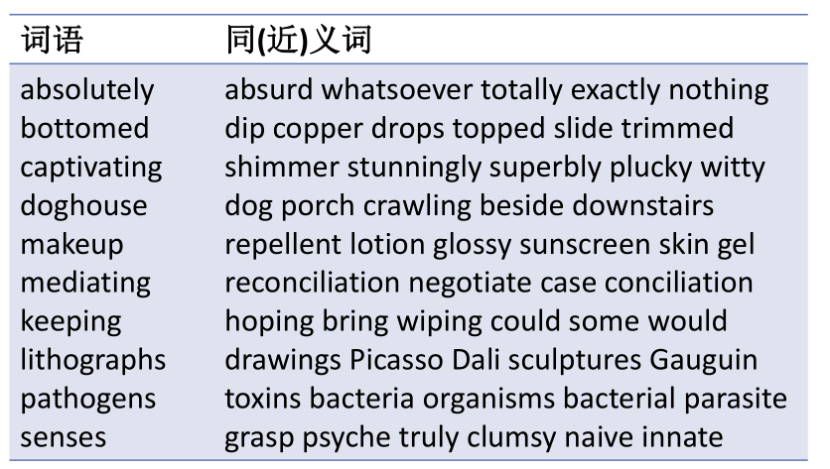
二、查询扩展
自动生成同义词辞典的例子

Slide 45
总结
交互式相关反馈(Interactive relevance feedback): 在初始检索结果的基础上，通过用户交互指定哪些文档相关或不相关，然后改进检索的结果
最著名的相关反馈方法：Rocchio 相关反馈
伪相关反馈
查询扩展(Query expansion): 通过在查询中加入同义或者相关的词项来提高检索结果
相关词项的来源: 人工编辑的同义词词典、自动构造的同义词词典、查询日志等等

